Slide 1

兰州城市学院电子与信息工程学院
农产品价格公示平台
的设计与实现
指导教师：张明
答辩人：铁建平

Slide 2
摘要
1. 本系统开发的目的
2. 本系统使用的工具
3. 本系统实现的功能简介

Slide 3
论文结构
1
绪论：项目的意义
及可行性分析
4
实现设计页面的功能和样式
2
通过问卷调查的结果
进行系统的总体设计
5
软件测试的必要性和过程
3
数据库关系与逻辑
的设计与实现
6
结论：本系统实现了哪些功能、
研究本系统给别人带来的便利

Slide 4
研究方法与过程
对系统进行测试
研究方法：
本系统采用问卷调查法、查阅文献法、代码实现法等
完成后需要对系统进行测试，以发现本系统潜在的漏洞和错误，进而在项目发布前就进行改正
实现设计的功能
对数据库进行建设，搭建网站运行的服务，按照设计实现网站功能
设计符合要求的界面
根据问卷调查的结果对本系统应该实现和群众提出的功能模块进行设计。
系统的可行性分析
通过问卷调查法和抽查法可知本系统的群众基础和广大群众在工作和生活中需要的功能

Slide 5

系统可行性分析及功能需求
技术层面
用户层面
嫩系统采用Node.js平台配合MySql数据库外加JavaScript框架，技术开源，学习及开发成本不高
进过问卷调查得知本系统为广大农村急需的产品。在农村潜在用户较多，推广起来较为简单
价格
查询
模块需求
天气
预报
聊天
平台
历史
价格
外卖
账单
支付
音乐
游戏
电影
通过文件调查确定模块为价格查询模块、实时聊天模块，天气预报模块、历史价格模块、个人信息模块，而类似于支付、外卖，账单，音乐、游戏以及电影等模块将会在后期更新中逐渐完善

Slide 6

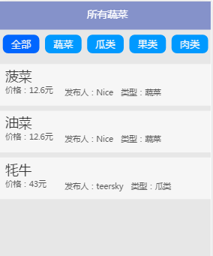
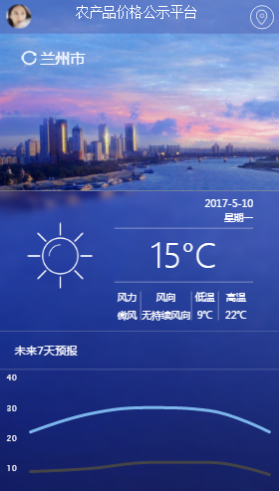
设计符合要求的界面
首页设计
价格查询模块设计
天气预报设计
首页布局借鉴window开始界面，整体简单整洁，
超大的图标更加利于手机端操作
价格查询模块采用模块化操作，不同种类的产品可以再与之对应的模块中找到，方便用户操作
天气预报模块内容清楚，操作简单，且对未来五天天气状况作出预测。

Slide 7
实现设计的功能
菜农
可以实现的功能有查看价格，发布个人动态，查看天气情况、修改个人信息，修改密码
1
功能
设计
管理员
蔬菜收购商
3
2
可以实现的功能有查看价格，发布个人动态，查看天气情况、修改个人信息，修改密码，数据库备份，用户查看
可以实现的功能有查看价格，发布个人动态，查看天气情况、修改个人信息，修改密码，发布蔬菜收购信息，删除自己发布的信息，修改自己发布的信息

Slide 8
对系统进行测试
信息管理测试
对发布的信息如蔬菜价格、聊天信息、新闻动态进行发布和删除
1
系统
测试
数据库管理
用户管理
3
2
更新、恢复和备份数据库
注册用户及登录，查看及修改个人信息，修改密码

Slide 9
结论
本系统设计实现了农产品价格公示平台的基本功能，达到了预期设计的效果。在设计过程中完成了蔬菜收购商价格提交，系统及管理员的价格审批，菜农查看相关的蔬菜信息，菜农及蔬菜收购商查看新闻动态，管理员更新蔬菜收购信息，网上农业交流和后台管理功能，功能上没有遗失。在技术上采用了Node.js进行开发。

Slide 10
致谢
本文是在张明老师的热情关心和指导下完成的，他渊博的知识和严谨的治学作风使我受益匪浅，对顺利完成本课题起到了极大的作用。在此向他表示我最衷心的感谢！
感谢张明老师在课题研究初期给予的帮助，在他的帮助下课题才得以很好的展开，有了一个很好的开端！感谢中期同学和广大从事农产品生产和销售的人员在问卷调查中给予的帮助，因为他们的协助，才得以高效率的完成了所有问卷调查，获取了珍贵的数据资料！
在论文完成过程中，本人还得到了中期检查的老师和同学的热心帮助，本人向他们表示深深的谢意！
最后向在百忙之中评审本文的各位专家、老师表示衷心感谢!

